Slide 1

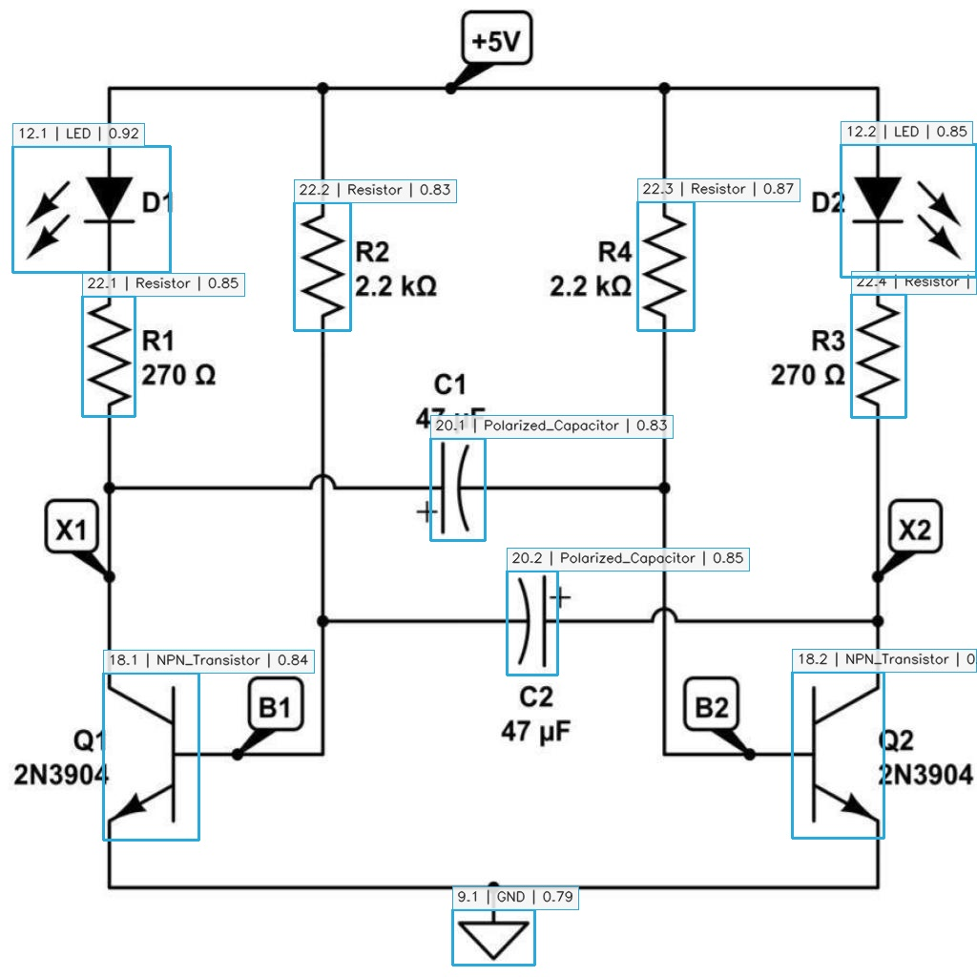
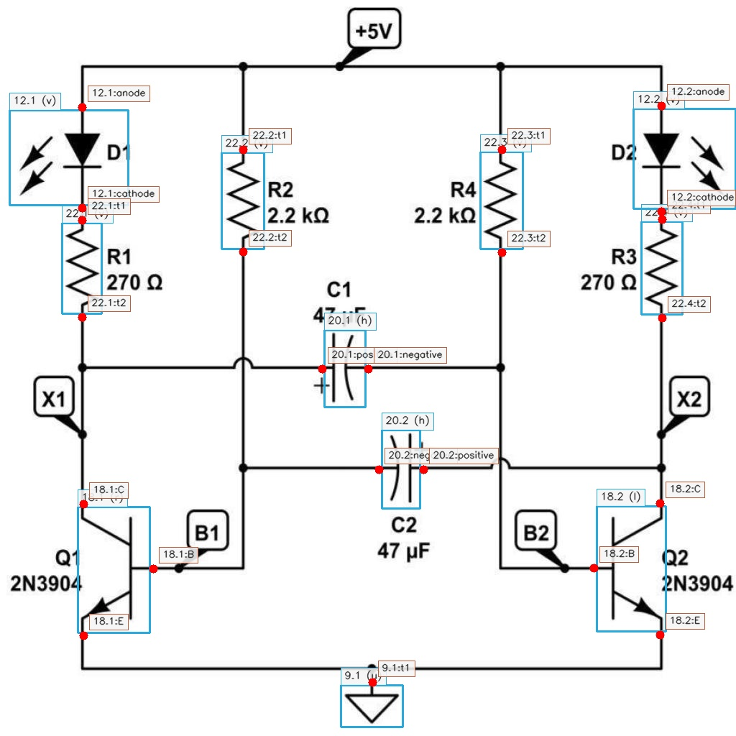

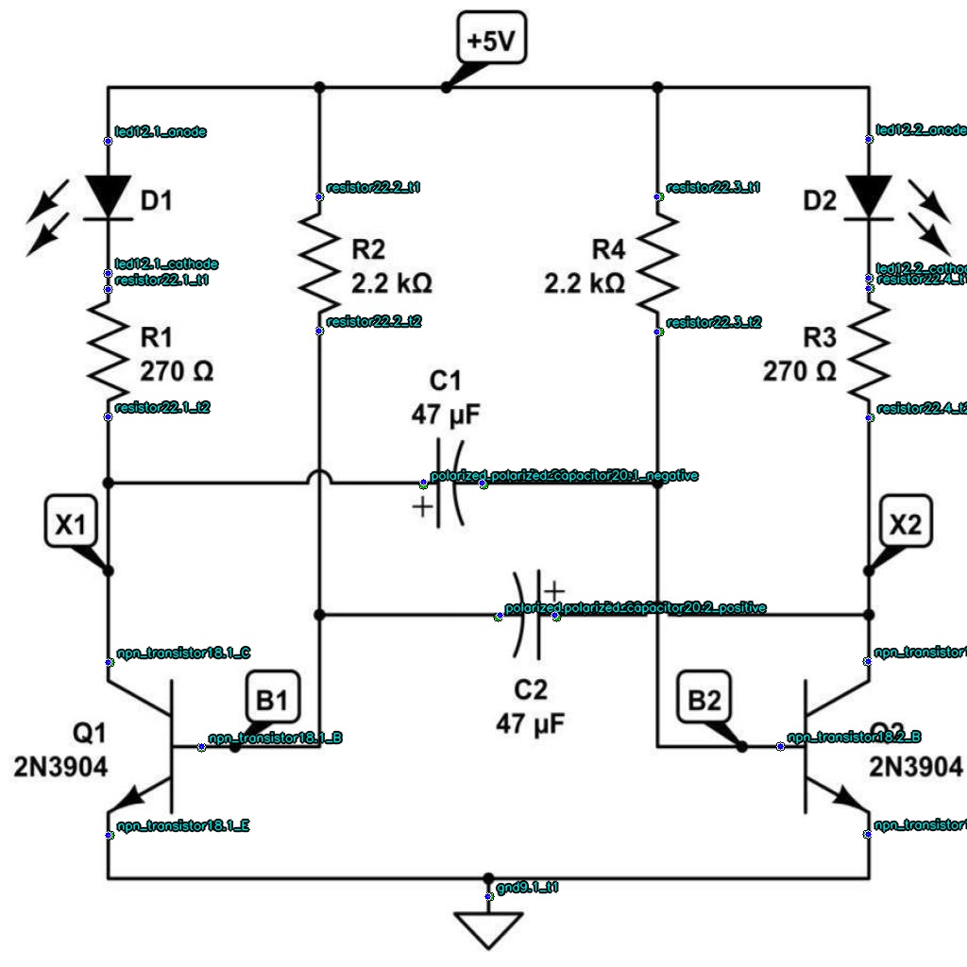
Pipeline 1.0: output intermedi
Lo stesso circuito attraverso le fasi di ricostruzione del Graph JSON
02
Istanze univoche
03
Terminali stimati
04
Fili estratti
05
Overlay terminali
ID univoco per ogni componente
Pin e polarità localizzati
Scheletro dei collegamenti estratti
Terminali associati al grafo
output reale | demo b02
output reale | demo b02
output reale | demo b02
output reale | demo b02
Pipeline 1.0 | output intermedi
XX
Notes:
Il benchmark diagnostico usa due batch indipendenti di otto circuiti ciascuno. Ogni circuito viene eseguito con otto modelli e due modalità di input, per un totale di 256 diagnosi. GPT-5.5 valuta ogni risposta sul contesto tecnico completo con sette criteri da zero a tre. Oltre allo score su 21 vengono salvati Top-1, Top-3, errori, allucinazioni, token, latenza e costo. Il nome del modello non è inserito nel prompt del judge.

